Slide 1
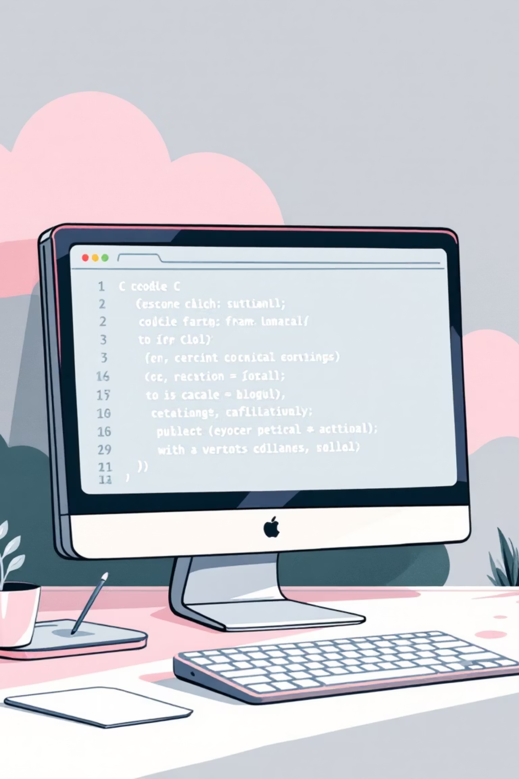
Tableaux et chaînes de caractères en langage C
Découvrez les fondamentaux des structures de données essentielles en langage C

Slide 2
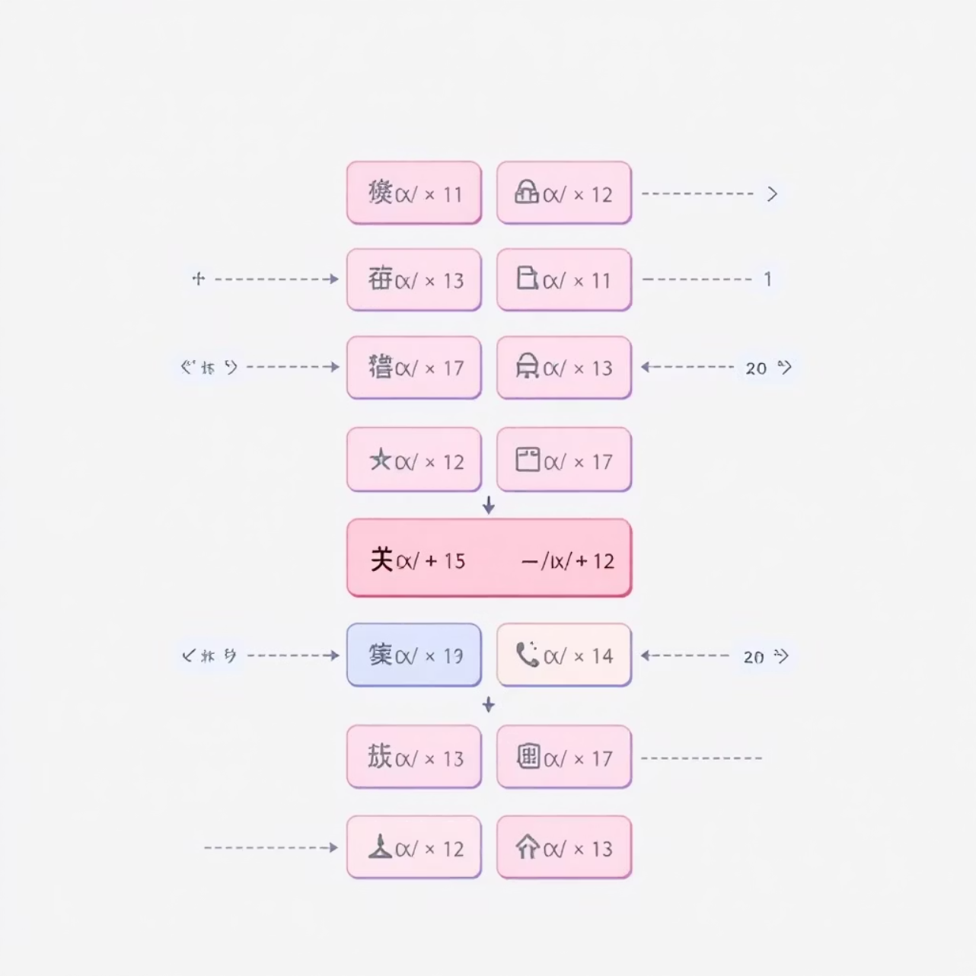
Introduction aux Tableaux en C
Un tableau est une collection contiguë d'éléments du même type stockés en mémoire de manière séquentielle. Cette structure permet un accès rapide et efficace aux données.
Déclaration de base
Exemple : int tab[5]; déclare un tableau de 5 entiers consécutifs en mémoire.
Indexation
Les indices commencent toujours à 0, donc tab[0] représente le premier élément, et tab[4] le dernier.

Slide 3


Les chaînes de caractères : un tableau spécial
Définition
Exemple pratique
En C, une chaîne est un tableau de caractères terminé par le caractère nul \0.
char str[] = "Bonjour"; crée un tableau de 8 caractères (7 lettres + \0).
Importance du \0
Le caractère \0 est indispensable pour marquer la fin de la chaîne et éviter les erreurs.

Slide 4

Déclaration et initialisation des chaînes
Il existe plusieurs méthodes pour déclarer et initialiser une chaîne de caractères en C. Chacune présente ses avantages selon le contexte d'utilisation.
01
02
Littéral de chaîne
Tableau explicite
char s[] = "texte";
char s[] = {'t','e','x','t','e','\0'};
Le compilateur ajoute automatiquement le caractère \0 à la fin. C'est la méthode la plus simple et la plus courante.
Initialisation caractère par caractère. Vous devez explicitement inclure le \0 final.
Attention à la taille : La chaîne doit toujours pouvoir contenir le caractère nul \0. Une erreur fréquente est d'oublier cet espace supplémentaire lors de l'allocation.

Slide 5
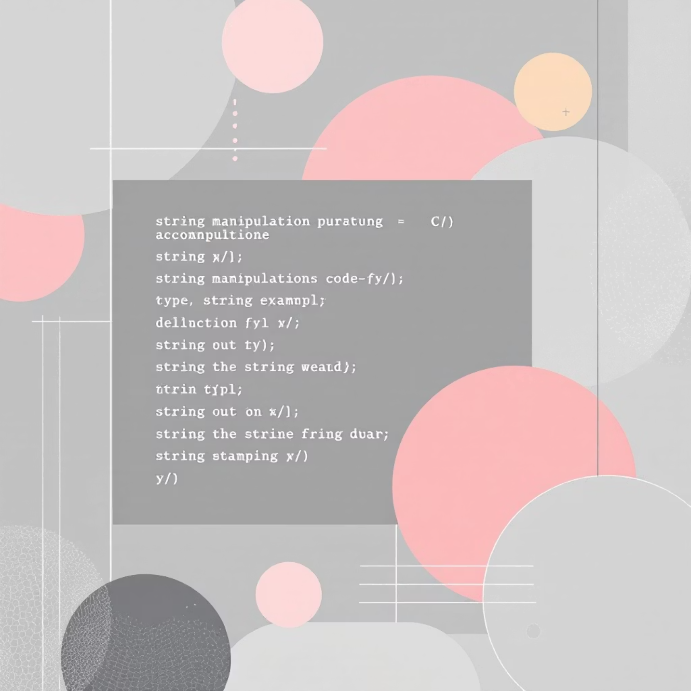
Accès et modification des caractères
Accès par indice
Les chaînes étant des tableaux, on accède aux caractères individuels par leur indice : str[0], str[1], str[2], etc.
Modification dynamique
Vous pouvez modifier n'importe quel caractère de la chaîne en utilisant l'opérateur d'affectation.
char str[] = "bonjour";
str[0] = 'B'; // Résultat: "Bonjour"
Cette flexibilité permet de manipuler facilement le contenu des chaînes en mémoire.

